Slide 1
«О типовых нарушениях, выявленных при проведении контрольно-надзорных мероприятий в 4 квартале 2017 года»
Н.В. Трусов
Заместитель начальника ОСН
Управления Роспотребнадзора по ХМАО - Югре
15 февраля 2018 г.

Slide 2
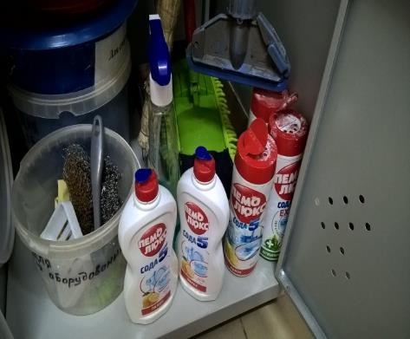
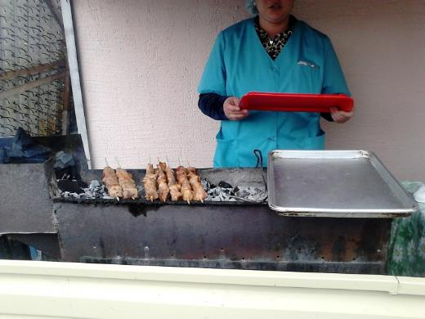
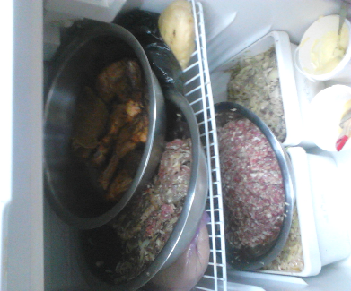
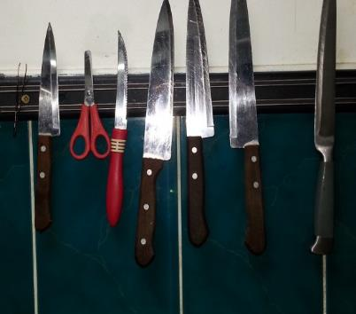
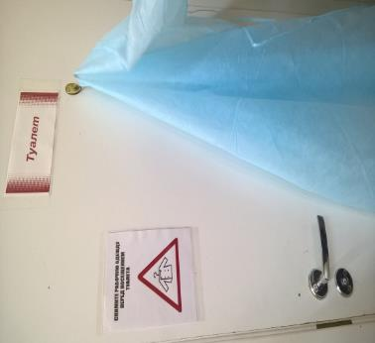
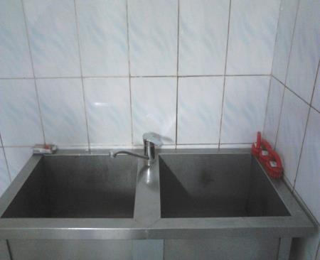
Типовые нарушения выявленные на объектах общественного питания
Всего объектов с выявленными нарушениями – 38.
Всего выявлено нарушений – 247, в том числе:
1. Нарушение дезинфекционного режима – 26 (10,5%);
2. Условия соблюдения персоналом личной гигиены – 23 (9,3%);
3. Отсутствие маркировочных ярлыков – 22 (8,9%);
4. Нарушение условий хранения пищевой продукции – 21 (8,5%);
5. Нарушение требований обработки и хранения столовой посуды и приборов – 19 (7,8%).

Slide 3
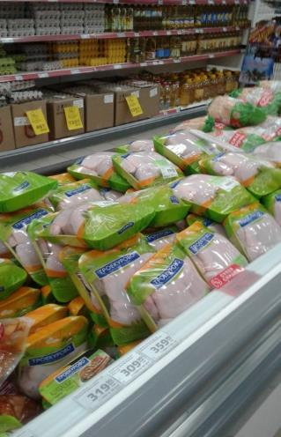
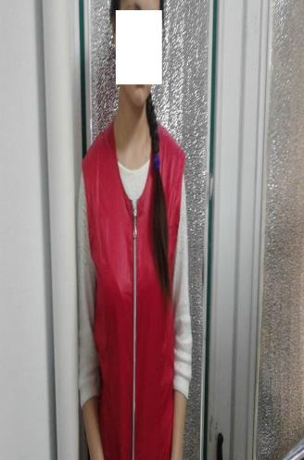
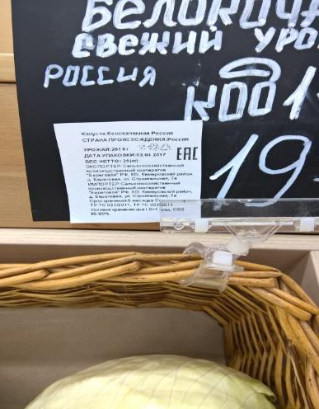
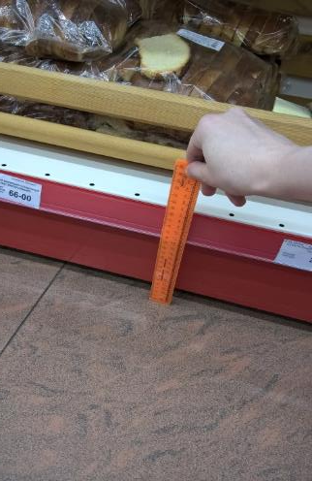
Типовые нарушения выявленные на объектах продовольственными товарами
Всего объектов с выявленными нарушениями – 116.
Всего выявлено нарушений – 295, в том числе:
1. Нарушение условий хранения пищевой продукции – 56 (19,0%);
2. Отсутствие этикеток (ярлыков) или наличия на этикетке (листе-вкладыше) информации, наносимой в соответствии с требованиями законодательства Российской Федерации, а также нормативной и технической документации – 34 (11,5%);
3. Продовольственное сырье и пищевые продукты без документов, подтверждающих их качество и безопасность – 29 (9,8%);
4. Проведение производственного контроля – 28 (9,5%)
5. Реализация продукции и стекшим сроком годности – 26 (8,8%).

Slide 4
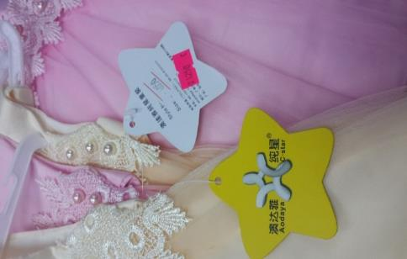
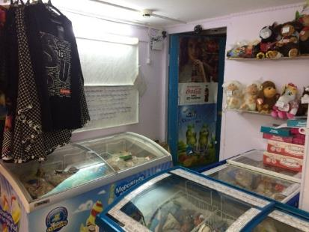
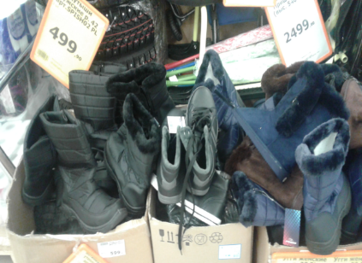
Типовые нарушения выявленные в непродовольственных магазинах
Всего объектов с выявленными нарушениями – 24.
Всего выявлено нарушений – 43, в том числе:
1. Не доведение до сведения покупателя необходимую и достоверную информацию о товарах и их изготовителях, обеспечивающую возможность правильного выбора товаров – 18 (41,9%);
2. Отсутствует товарно-сопроводительная документация на товар 15 (34,9%).
Типовые нарушения выявленные в магазинах, реализующих смешанную продукцию
Всего объектов с выявленными нарушениями –18.
Всего выявлено нарушений – 34, в том числе:
1. Отсутствует товарно-сопроводительная документация на товар -18 (52,9%);
2. Нарушение условий хранения пищевой продукции -5 (14,7%);
3. Реализация продукции и стекшим сроком годности – 3 (8,8%);
- Отсутствие единообразных и четко оформленных ценников – 3 (8,8%);
- Нарушение требований обращения с отходами - 3 (8,8%);
- Отсутствие этикеток (ярлыков) или наличия на этикетке (листе-вкладыше) информации, наносимой в соответствии с требованиями законодательства Российской Федерации, а также нормативной и технической документации - 3 (8,8%).

Slide 5
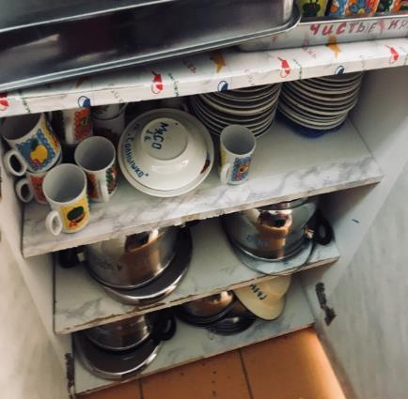
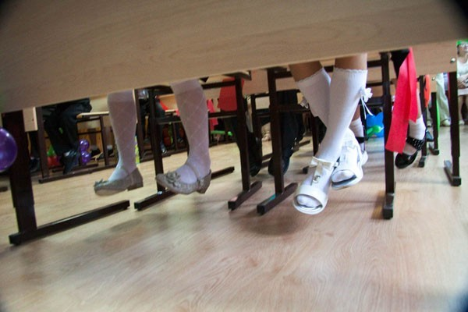
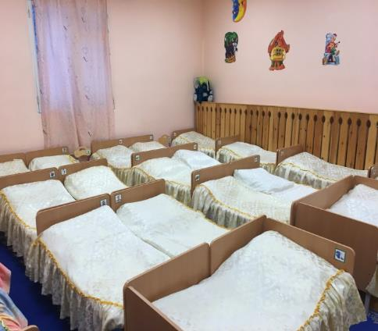
Типовые нарушения выявленные в образовательных организациях
Всего объектов с выявленными нарушениями – 69.
Всего выявлено нарушений – 405, в том числе:
1. Не обеспечены условия для соблюдения личной гигиены детей – 46 (11,4%);
2. Нарушение требований проведения уборки и дезинфекции – 37 (9,1%);
3. Отделка помещений и их содержание не отвечают требованиям – 33 (8,1%);
4. Мебель, оборудование, инвентарь не отвечают требованиям – 32 (7,9%);
5. Нарушения при организации питания – 30 (7,4%);
6. Нарушение требований к освещению помещений – 29 (7,2%);
- Нарушение требований к столовой посуде, ее обработке и хранению - 29 (7,2%);
56. Нарушаются требования к системе вентиляции – 23 (6,8%);
7. Несвоевременное обучение, медицинский осмотр, вакцинация персонала – 19 (4,7%);
8. Расписание занятий не отвечает требованиям – 16 (4,0%).

Slide 6
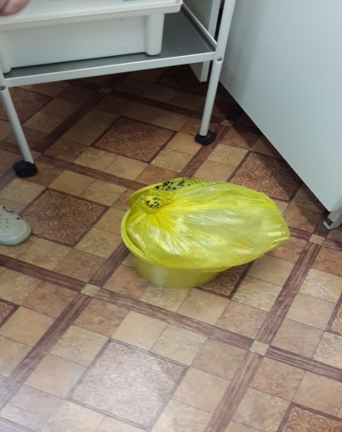
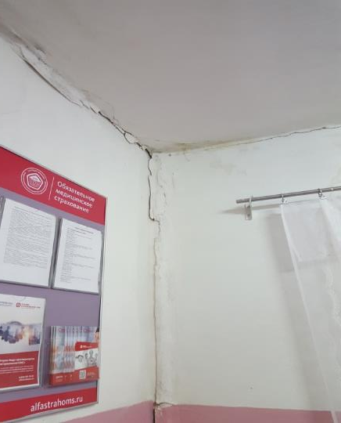
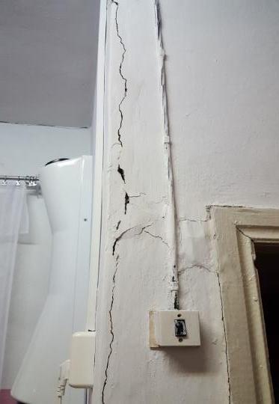
Типовые нарушения выявленные в лечебно-профилактических организациях
Всего объектов с выявленными нарушениями – 29.
Всего выявлено нарушений – 133, в том числе:
1. Нарушение требований проведения уборки, дезинфекционных и стерилизационных мероприятий – 16 (12,0%);
2. Нарушение требований к отделке помещений – 12 (9,0%);
- Несвоевременное обучение, медицинский осмотр, вакцинация персонала – 12 (9,0%);
3. Нарушение требований при обращении с медицинскими отходами – 11 (8,3%);
4. Проведение производственного контроля – 9 (6,8%);
5. Нарушаются требования к системе вентиляции – 8 (6,0%);
6. Нарушение требований при организации питания – 7 (5,3%);
- Нарушение требований при хранении медпрепаратов, вакцины – 7 (5,3%).

Slide 7
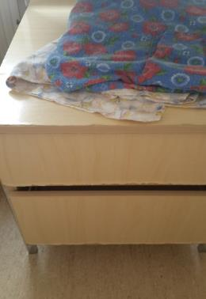
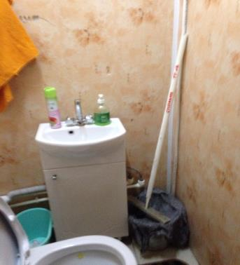
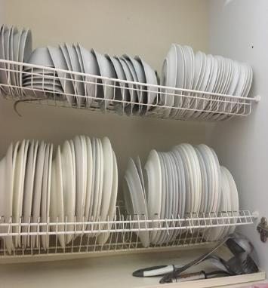
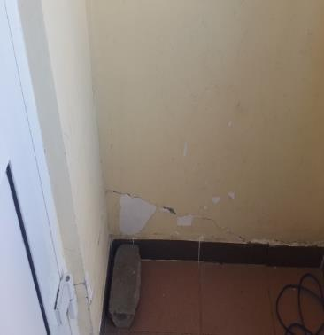
Типовые нарушения в организациях социального обслуживания населения
Всего объектов с выявленными нарушениями – 10.
Всего выявлено нарушений – 50, в том числе:
1. Нарушения требований на пищеблоке (отделка, посуда, продукты) – 11 (22,0%);
2. Нарушение требований проведения уборки – 7 (14,0%);
3. Нарушение требований к внутренней отделке – 5 (10,0%);
- Несвоевременное обучение, медицинский осмотр, вакцинация персонала – 5 (10,0%);
4.Нарушение требований при обращении с медицинскими отходами – 4 (8,0%);
5. Нарушение требований в медицинском кабинете (дез. режим, оборудование) – 3(6,0%);
- Проведение производственного контроля – 3 (6,0%);
- Качество воды не отвечает установленным требованиям – 3 (6,0%)

Slide 8
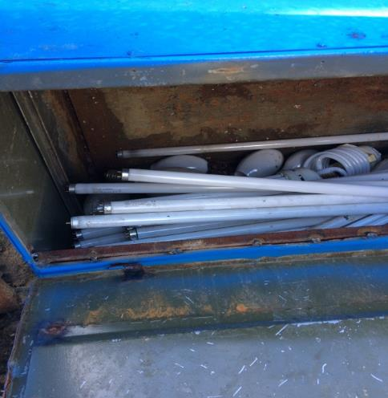
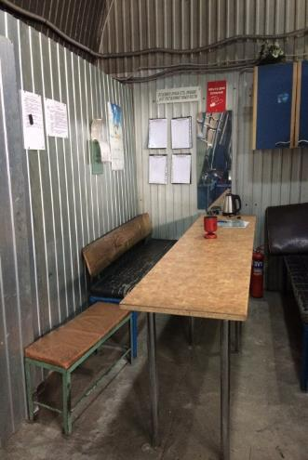
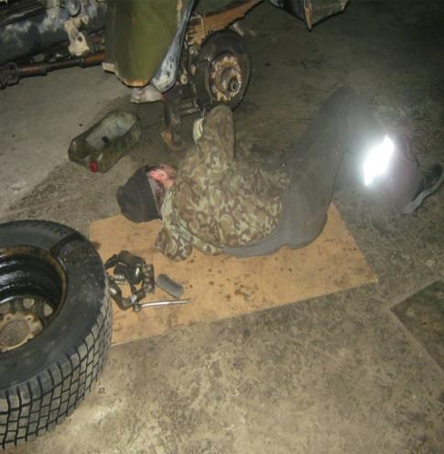
Типовые нарушения выявленные в промышленных предприятиях
Всего объектов с выявленными нарушениями – 28.
Всего выявлено нарушений – 90, в том числе:
1. Параметры рабочей зоны не отвечают требованиям – 18 (20,0%);
2. Проведение производственного контроля – 12 (13,3%);
3. Нарушение требований при обращении с отходами – 7 (7,8%)
4. Нарушение требований к вентиляции – 6 (6,7%);
- Нарушение закона № 15-ФЗ «Об охране здоровья граждан от воздействия окружающего табачного дыма и последствий потребления табака» 6 (6,7%);
5. Бытовые помещения не отвечают требованиям – 5 (5,6%);
- Нарушение требований водоснабжения и водоотведения – 5 (5,6%);
- Нарушение требований к уборке и дезинфекции помещений – 5 (5,6%);
- Нарушение требований при использовании СИЗ – 5 (5,6%).

Slide 9
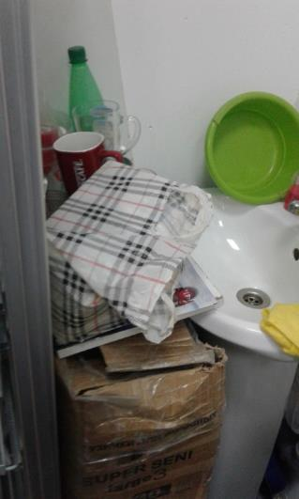
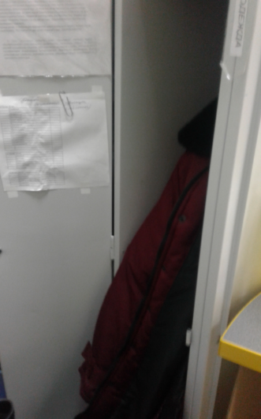
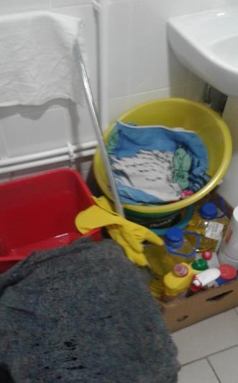
Типовые нарушения в косметологических кабинетах, парикмахерских
Всего объектов с выявленными нарушениями – 4.
Всего выявлено нарушений – 22, в том числе:
1. Нарушение требований к уборке и дезинфекции помещений – 4 (18,2%);
- Условия соблюдения персоналом личной гигиены – 4 (18,2%);
2. Несвоевременное обучение, медицинский осмотр, вакцинация персонала – 3 (13,6%);
3. Нарушение требований, предъявляемых к санитарной одежде персонала - 2 (9,1%);
- Нарушение требований, предъявляемых к уборочному инвентарю и его хранению – 2 (9,1%);
- Отсутствуют документы на материалы и оборудование - 2 (9,1%);
- Мебель не отвечает санитарно-эпидемиологическим требованиям - 2 (9,1%).

Slide 10
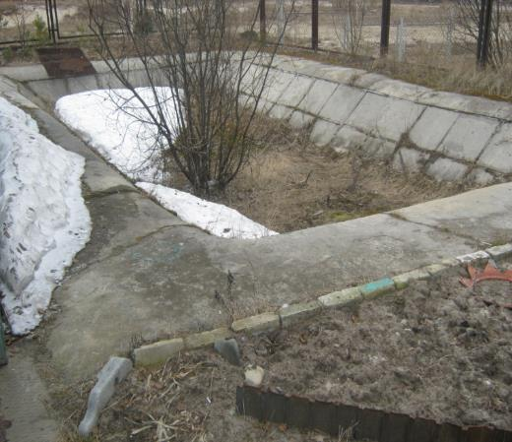
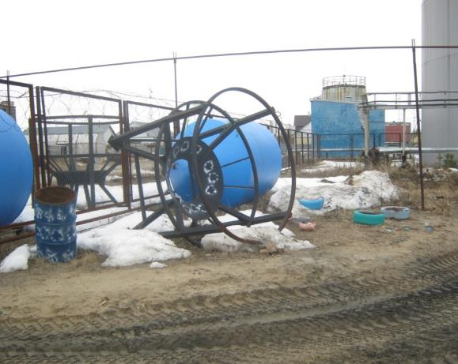
Типовые нарушения выявленные на коммунальных объектах (ВОС, КОС)
Всего объектов с выявленными нарушениями – 4
Всего выявлено нарушений – 39, в том числе:
1. Условия соблюдения персоналом личной гигиены – 5 (12,8%);
2. Не осуществляется дезинвазия сточных вод и/или осадков сточных вод индустриальными методами – 4 (10,3%);
- Нарушение требований к вентиляции – 4 (10,3%).
3. Нарушение санитарно-эпидемиологических требований, предъявляемых к территории ВОС, КОС – 3 (7,7%);
- Оборудование скважин не отвечает требованиям - 3 (7,7%);
- Нарушение требований, предъявляемых к санитарной одежде персонала - 3 (7,7%).
4. Несвоевременное обучение, медицинский осмотр, вакцинация персонала – 2 (5,1%);
- Проведение производственного контроля – 2 (5,1%);
- Бытовые помещения не отвечают требованиям – 2 (5,1%).

Slide 11
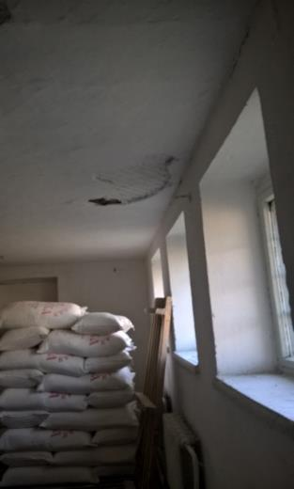
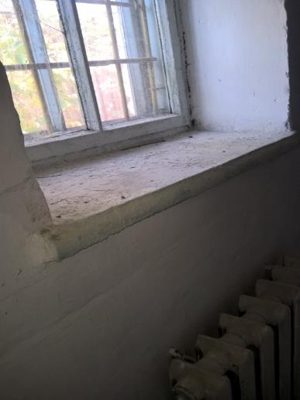
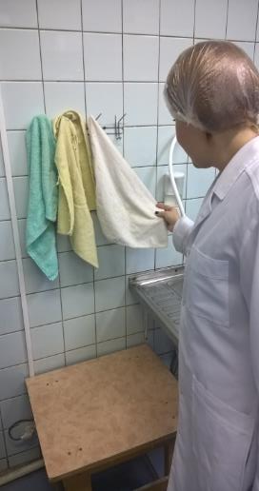
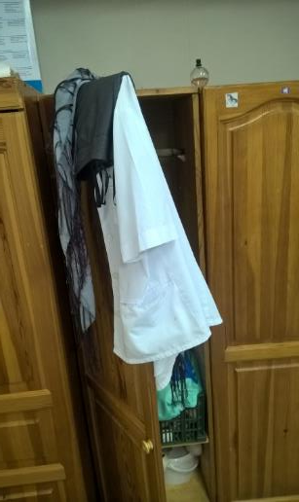
Типовые нарушения выявленные на объектах производства пищевой продукции
Всего объектов с выявленными нарушениями – 7.
Всего выявлено нарушений – 34, в том числе:
1. Нарушение условий хранения продукции и продовольственного сырья – 6 (17,7%);
2. Не обеспечены условия для соблюдения личной гигиены персонала – 5 (14,7%);
3. Нарушаются требования обработки оборудования и инвентаря – 4 (11,8%);
4. Продукция не отвечает требованиям – 3 (7,7%);
- Нарушение требований водоснабжения и водоотведения – 3 (7,7%);
- Нарушение поточности производственного процесса – 3 (7,7%);
5. Несвоевременное обучение, медицинский осмотр, вакцинация персонала - 2 (5,9%);
- Нарушение требований к отделке помещений – 2 (5,9%);
- Нарушение требований, предъявляемых к санитарной одежде персонала – 2 (5,9%);
- Нарушение требований, предъявляемых к маркировке продукции – 2 (5,9%);
- Нарушаются требования к системе вентиляции – 2 (5,9%).

Slide 12
Благодарю за внимание!

